Slide 1
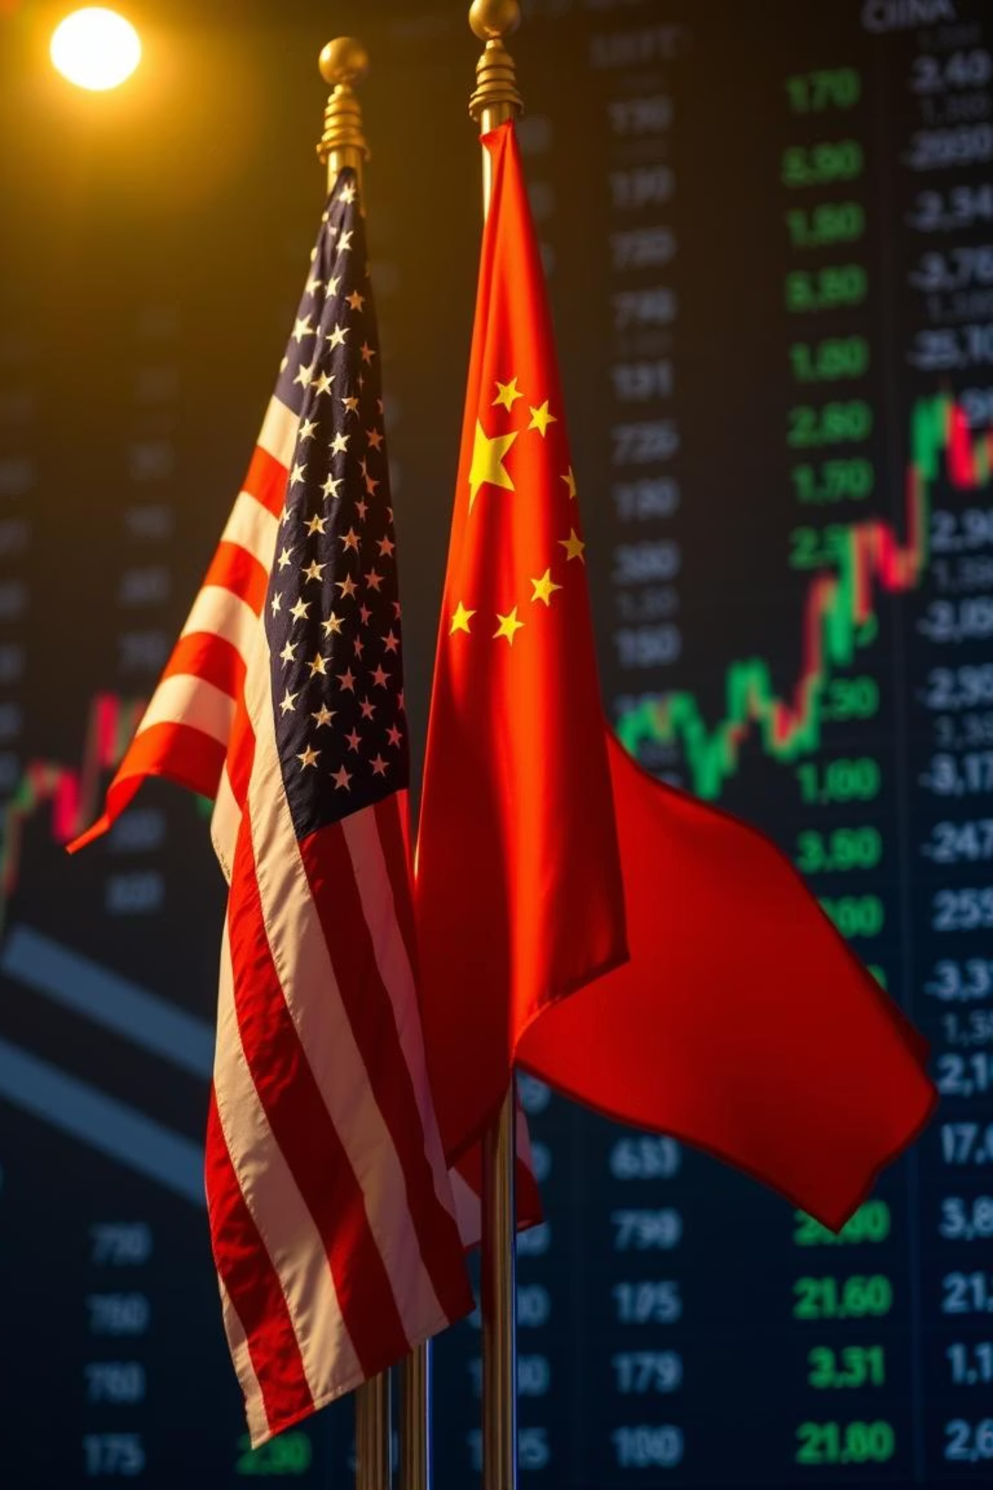

Chiến tranh thương mại Mỹ - Trung dưới thời Trump 2.0
Chiến tranh thương mại Mỹ - Trung đã trở thành một trong những điểm nóng chính trị và kinh tế toàn cầu, đặc biệt dưới thời Tổng thống Donald Trump. Đợt căng thẳng mới với tên gọi "Trump 2.0" đánh dấu sự gia tăng các biện pháp thuế quan và các hạn chế đầu tư, nhằm bảo vệ ngành công nghiệp trong nước của Mỹ. Bài thuyết trình này phân tích chi tiết các động thái chính, tác động kinh tế lẫn chính trị, cũng như dự báo tương lai của quan hệ kinh tế Mỹ - Trung trong bối cảnh mới.
by Tuấn Anh Hà

Slide 2
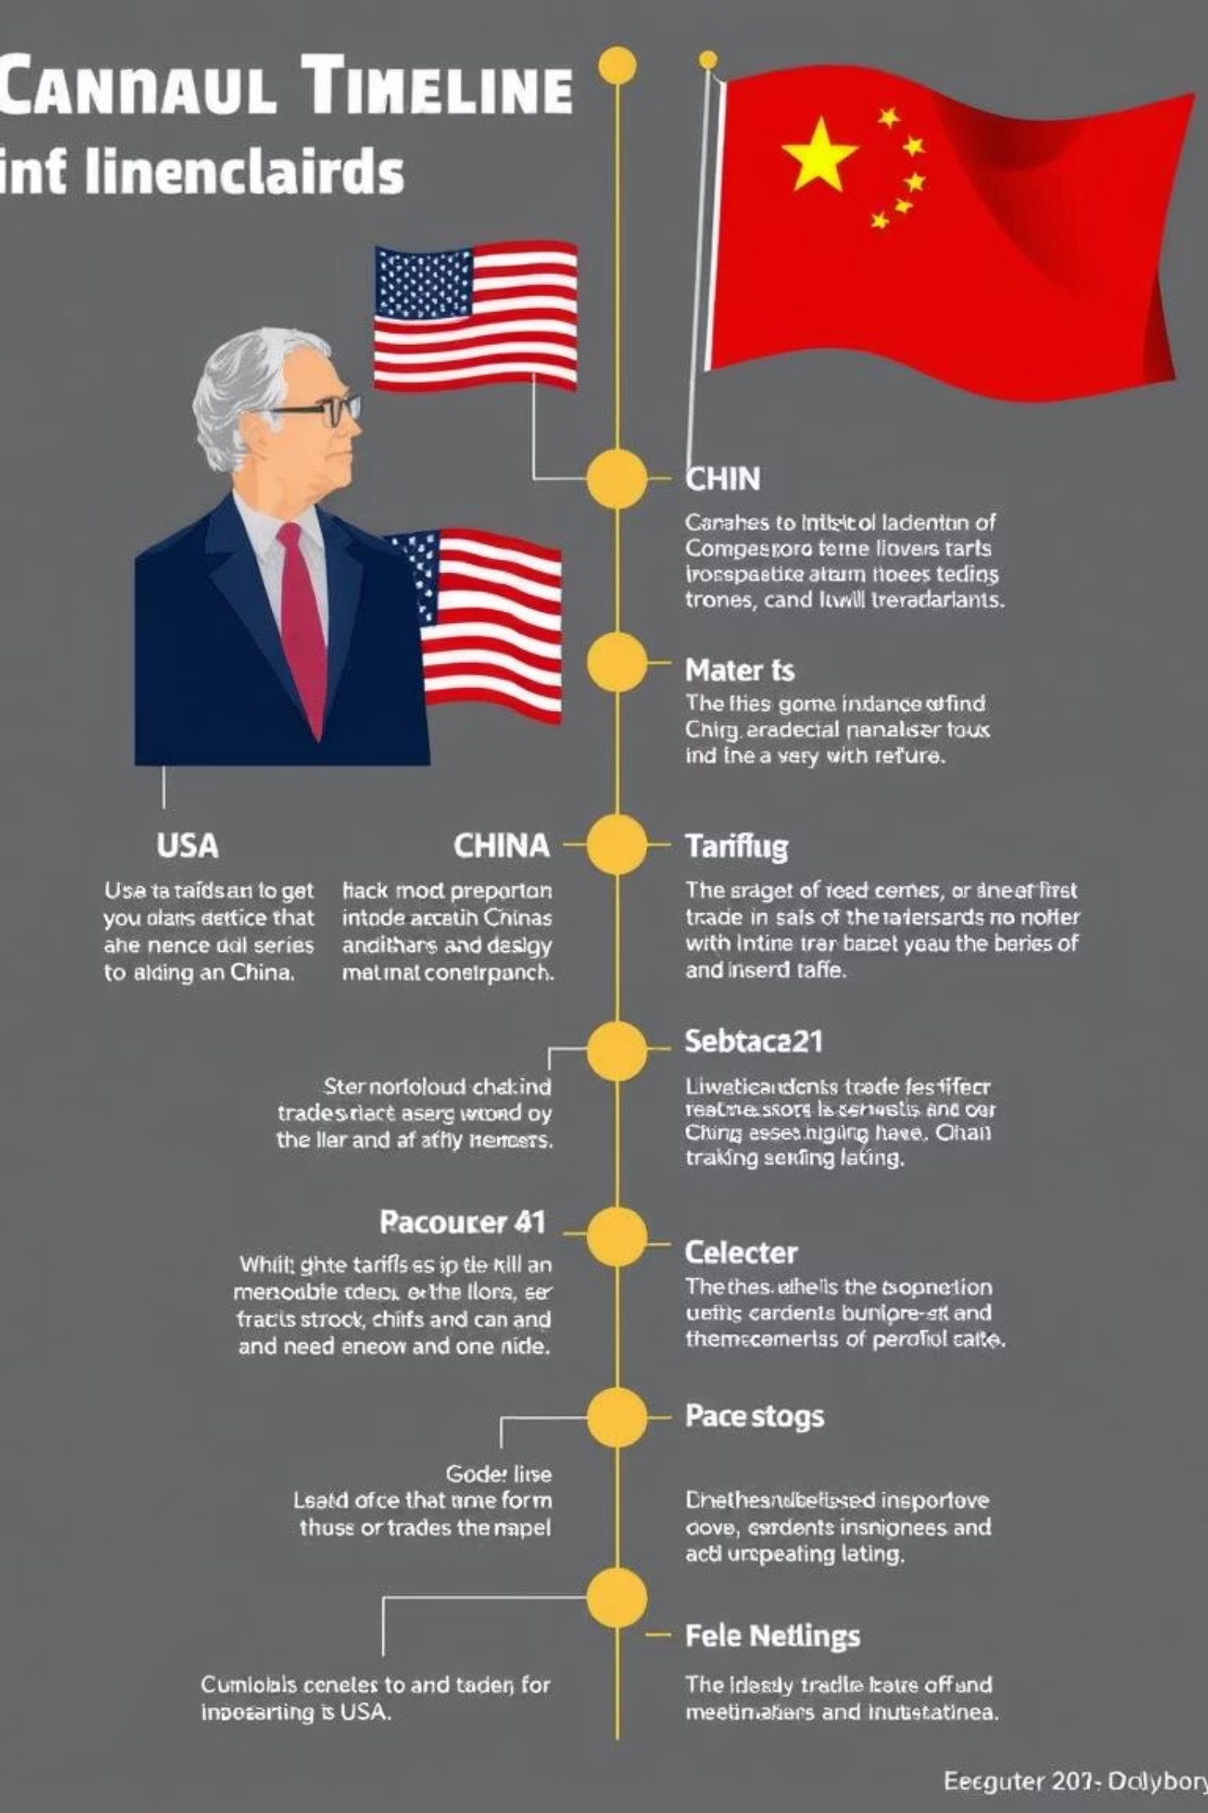
Khung thời gian và các bước leo thang chính
1
Tháng 1-3/2021
Mỹ củng cố áp thuế với sản phẩm Trung Quốc và gia tăng kiểm soát công nghệ.
2
Tháng 6/2021
Trung Quốc áp biện pháp trả đũa, giới hạn nhập khẩu từ Mỹ.
3
Tháng 12/2021
Các cuộc đàm phán thương mại chính thức bắt đầu, có dấu hiệu xoa dịu căng thẳng.

Slide 3
Hoạt động áp thuế và đáp trả
Chiến dịch áp thuế của Mỹ
Phản ứng của Trung Quốc
Áp thuế lên 360 tỷ USD hàng nhập khẩu Trung Quốc
Áp thuế trả đũa với sản phẩm nông nghiệp và hàng hóa Mỹ
Mục tiêu: giảm thâm hụt thương mại, bảo vệ ngành sản xuất nội địa
Tăng cường chính sách tự chủ công nghệ và hỗ trợ doanh nghiệp trong nước
Tăng cường kiểm soát đầu tư công nghệ từ Trung Quốc
Đẩy mạnh chiến lược các quốc gia mới (Belt and Road)

Slide 4

Tác động kinh tế đến Mỹ
Ngành sản xuất
Người tiêu dùng
Có dấu hiệu phục hồi nhờ bảo vệ sản xuất trong nước, nhưng cũng chịu áp lực chi phí đầu vào tăng.
Giá hàng hóa nhập khẩu tăng dẫn đến chi phí sinh hoạt cao hơn, ảnh hưởng đến thu nhập thực tế.
Thâm hụt thương mại
Giảm nhẹ nhưng vẫn tồn tại do chuỗi cung ứng toàn cầu phức tạp và nhu cầu tiêu dùng cao.

Slide 5
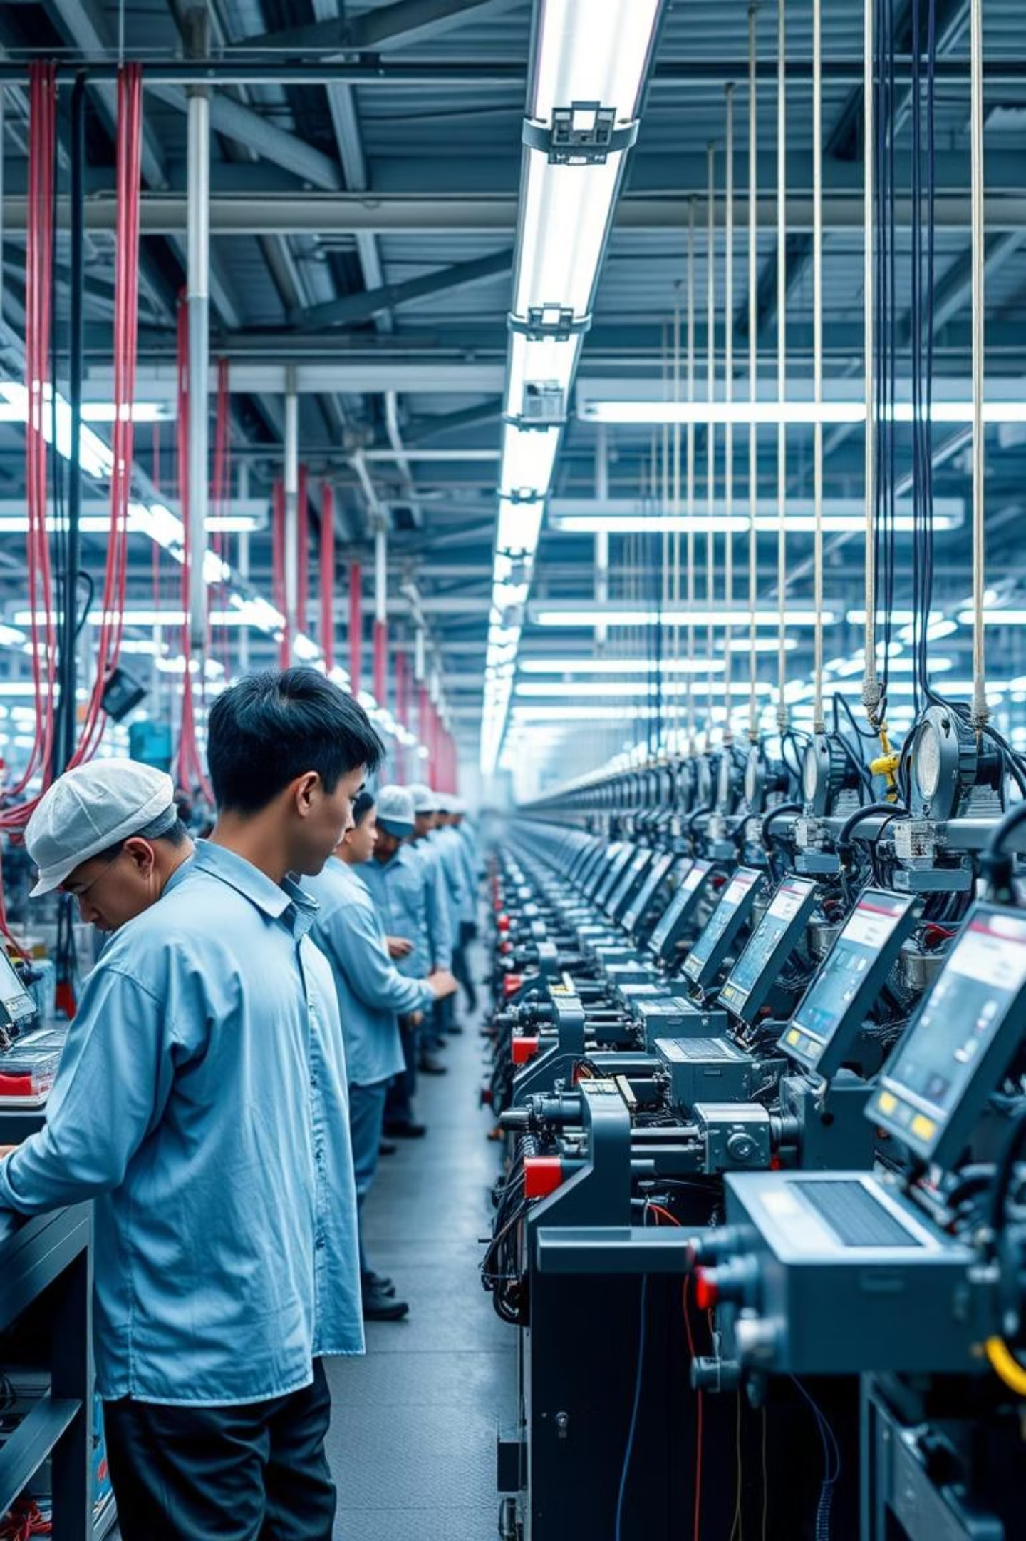
Tác động kinh tế đến Trung Quốc
Sản xuất và xuất khẩu
Giảm tốc độ tăng trưởng xuất khẩu sang Mỹ, buộc đa dạng hóa thị trường xuất khẩu.
Đầu tư nước ngoài
Giảm đầu tư trực tiếp nước ngoài và tăng cường phát triển công nghệ nội địa.
Chính sách kinh tế
Thúc đẩy sản xuất trong nước và tự lực kinh tế, giảm phụ thuộc vào công nghệ Mỹ.

Slide 6
Tác động chính trị và chiến lược dài hạn
Mỹ
Trung Quốc
Tăng cường liên minh với các nước như EU, Nhật Bản để tạo áp lực đồng minh lên Trung Quốc. Đặt trọng tâm vào cải tổ chuỗi cung ứng nội địa.
Phát triển chiến lược tự cường và tăng cường ảnh hưởng địa chính trị thông qua sáng kiến Vành đai Con đường và hợp tác với các nền kinh tế mới nổi.

Slide 7




Những rủi ro và cơ hội cho các nhà đầu tư
Rủi ro thị trường
Cơ hội đầu tư
Đa dạng hóa thị trường
Biến động lớn gây khó khăn trong dự báo và lập kế hoạch đầu tư dài hạn.
Phát triển ngành công nghệ nội địa Mỹ và Trung Quốc tạo các lĩnh vực đầu tư mới đầy tiềm năng.
Thúc đẩy nhà đầu tư hướng tới thị trường mới nổi và các nền kinh tế khác tránh phụ thuộc quá nhiều vào Mỹ-Trung.

Slide 8

Kết luận và triển vọng tương lai
Giảm leo thang căng thẳng
Đàm phán tiếp tục có thể giúp thiết lập các thỏa thuận thương mại mới phù hợp lợi ích cả hai bên.
Thích nghi chiến lược
Doanh nghiệp và chính phủ cần linh hoạt đổi mới để ứng phó với môi trường thương mại quốc tế biến đổi.
Quan sát chặt chẽ
Nhà đầu tư cần theo dõi sát sao các chính sách, thông tin hoạch định nhằm tối ưu hóa chiến lược kinh doanh.

